Slide 1
Sistem Informasi perpustakaan praktikum pemrograman berbasis web
I Gede Erwin Winata pratama
1708561033

Slide 2
Role pengguna
Dalam sistem ini ada beberapa role pengguna di antaranya
Admin → bisa mengakses tambah buku, melihat daftar peminjam, edit dan menambah list buku dan melihat galeri buku.
User → dapat melihat galeri buku, mengedit profil, meminjam buku
Super Admin → dapat menmabahkan admin, melihat daftar user dan admin dan melihat stock buku.

Slide 3
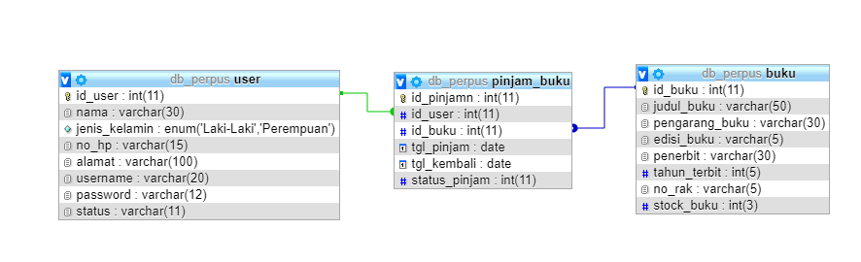
Design Database

Slide 4
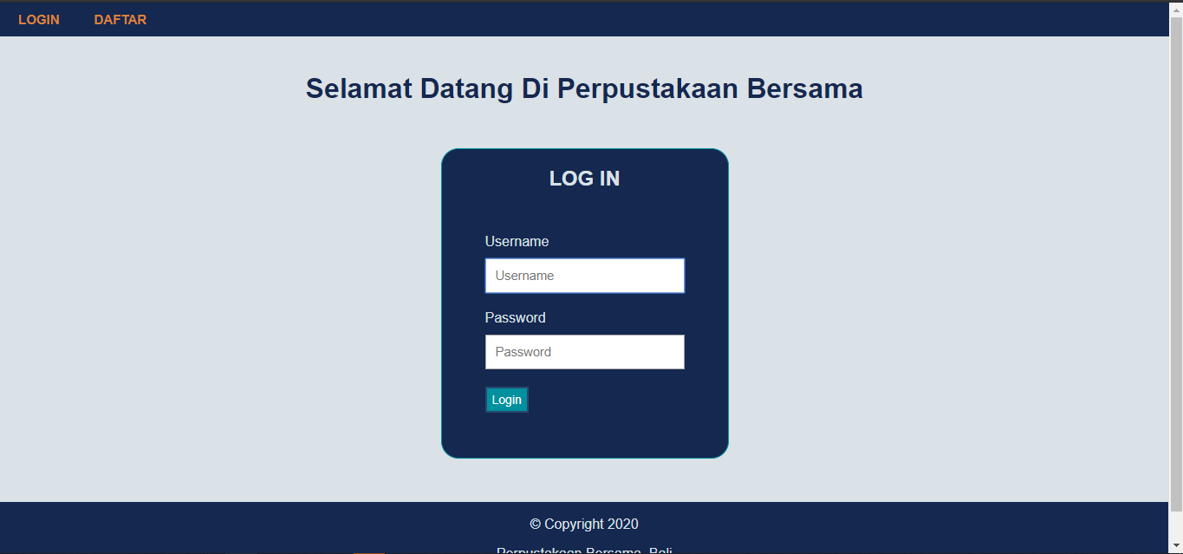
Halaman Login

Slide 5

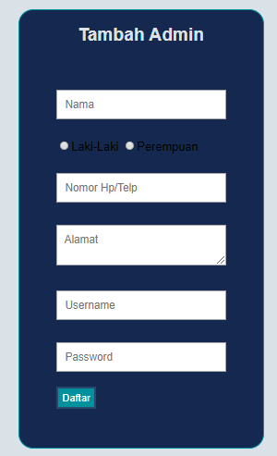
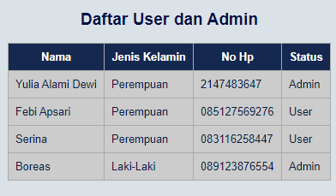
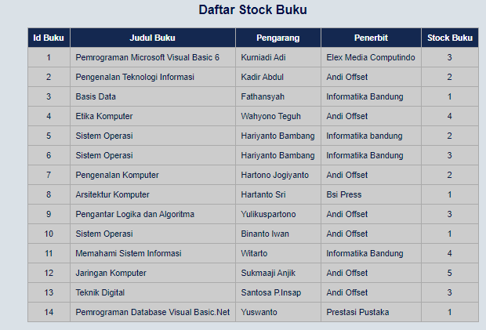
Halaman Super Admin

Slide 6
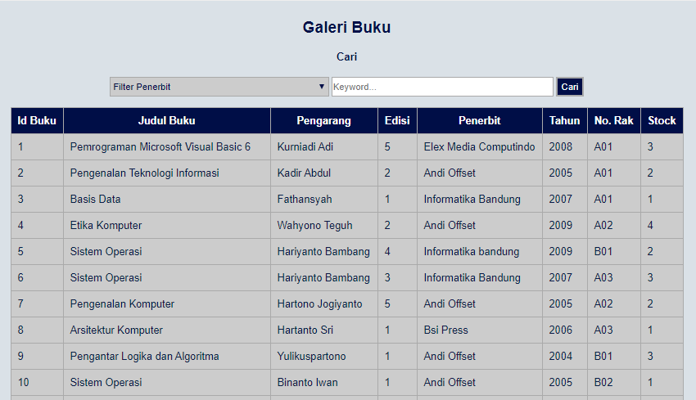
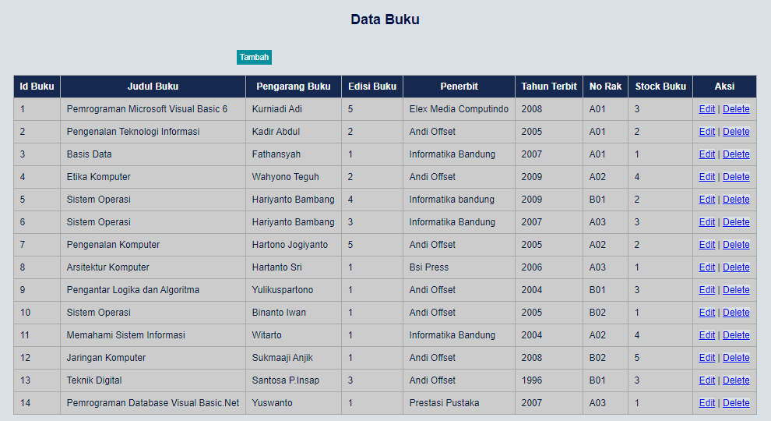
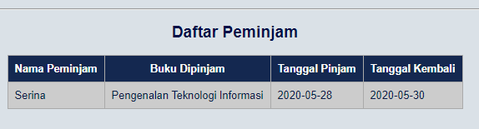
Halaman Admin

Slide 7
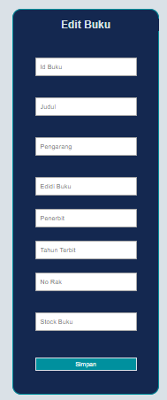
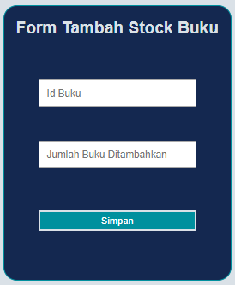
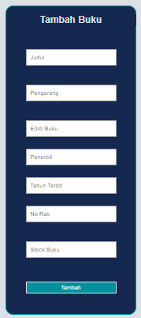
Halaman Admin

Slide 8

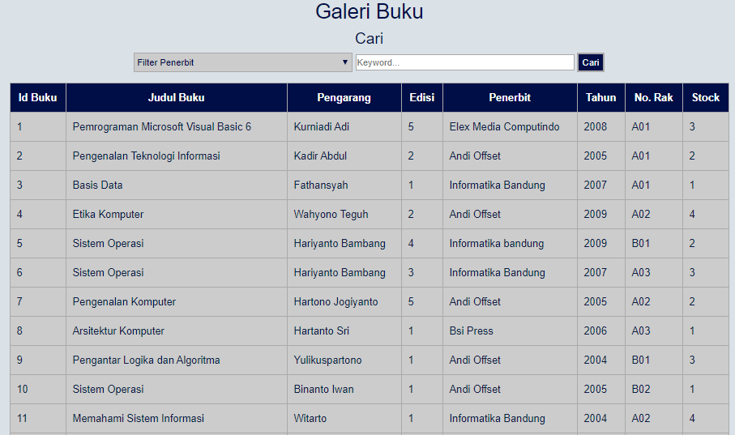
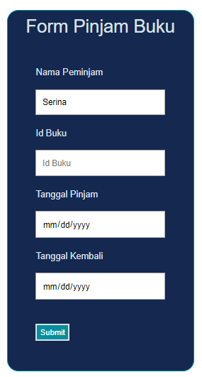
Halaman User

Slide 9
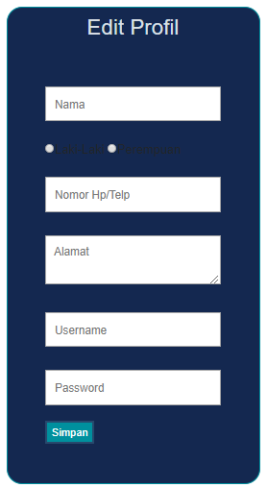
Halaman User

